Slide 1
El material utilizado y el conocimiento presentado es solo para FINES ACADEMICOS, se espera que el espectador utilice estas experiencias con la esperanza que tengamos una mejor seguridad en el ciberespacio
| ￣￣￣￣￣￣￣￣ |
| Los hackers |
| NO son |
| ciberdelincuentes |
| ＿＿＿＿＿＿＿＿ |
(\__/) ||
(•ㅅ•) ||
/ づ

Slide 2


Slide 3

Christian Camilo Urcuqui López
Ing. Sistemas, Magister en Informática y Telecomunicaciones
Big Data Scientist
Director de TI – Quantil S.A.S
Grupo de investigación i2t - ICESI
Ciberseguridad y ciencia de datos aplicada

Slide 4

https://www.hackerhalted.com/

Slide 5

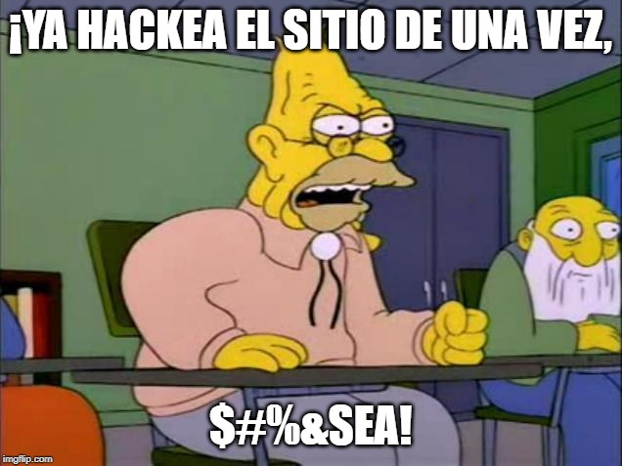

Slide 6
HACKER
Warning!

Slide 7
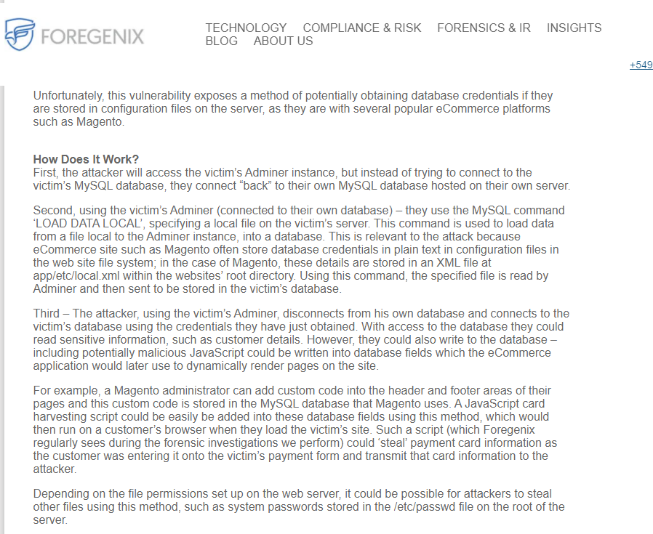
https://www.foregenix.com/blog/serious-vulnerability-discovered-in-adminer-tool

Slide 8
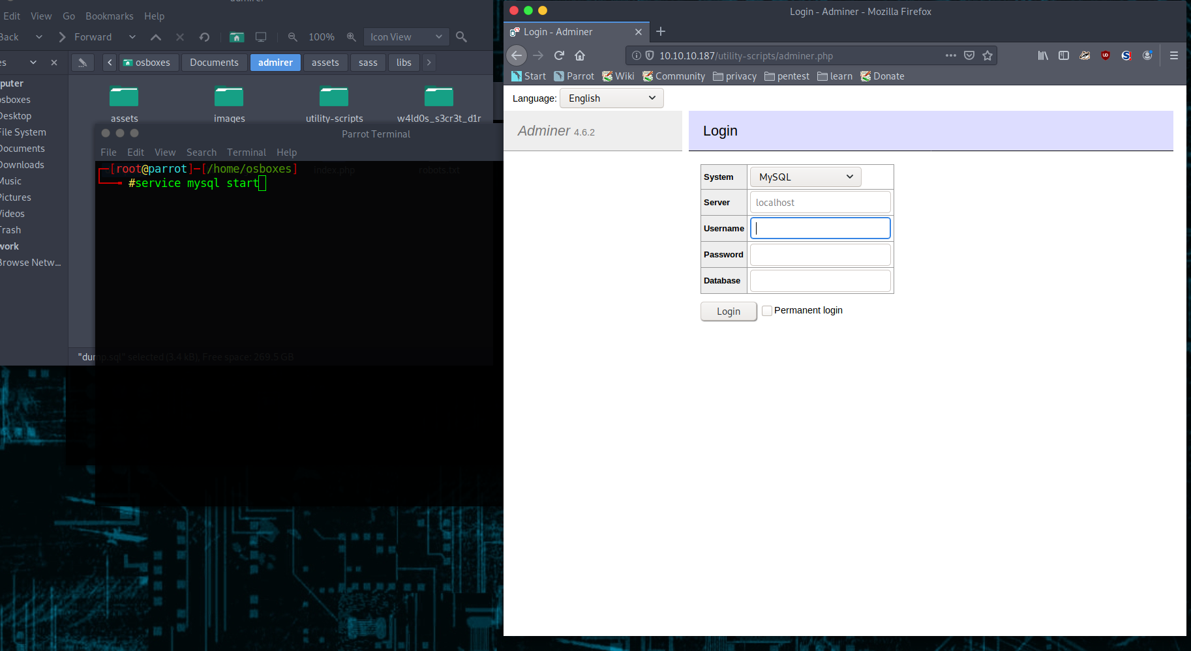

Slide 9
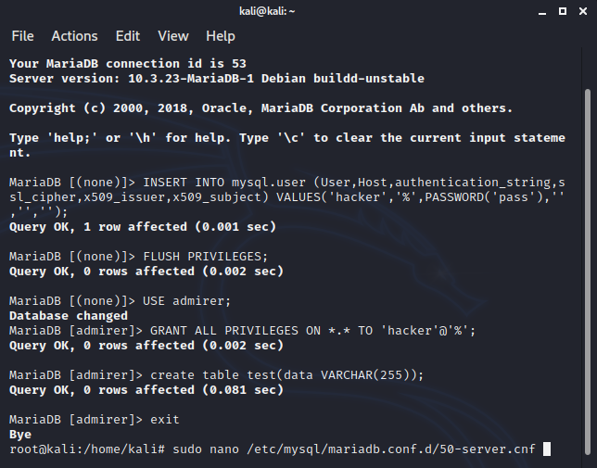

Slide 10
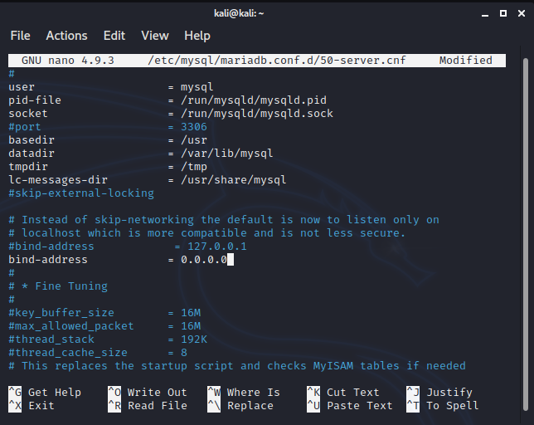

Slide 11
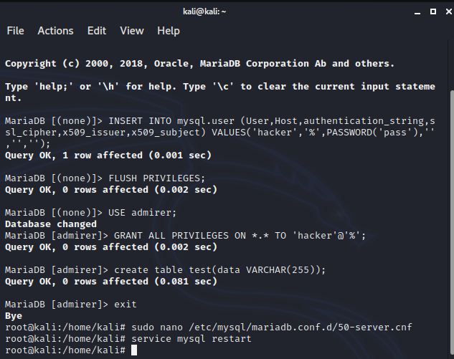

Slide 12
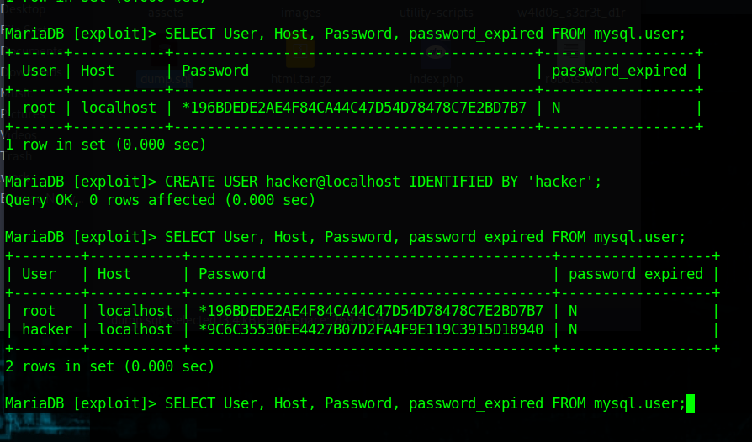

Slide 13
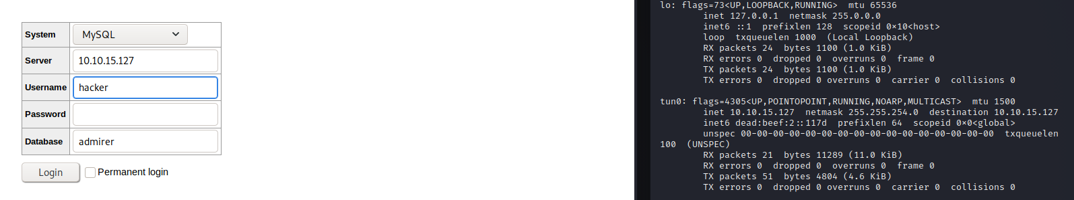

Slide 14
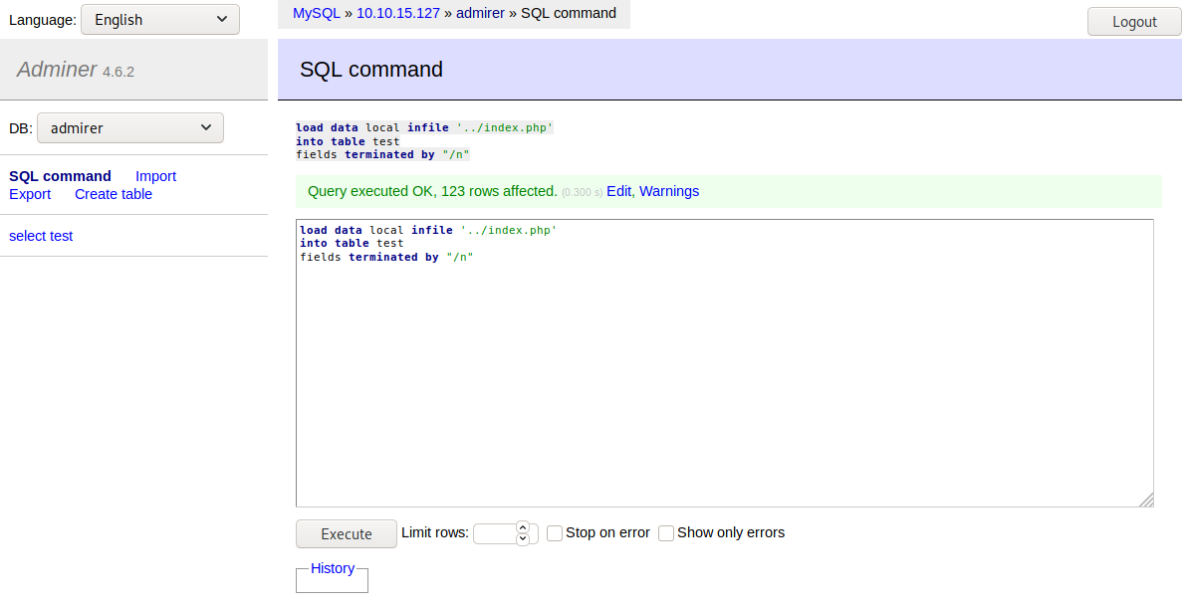

Slide 15
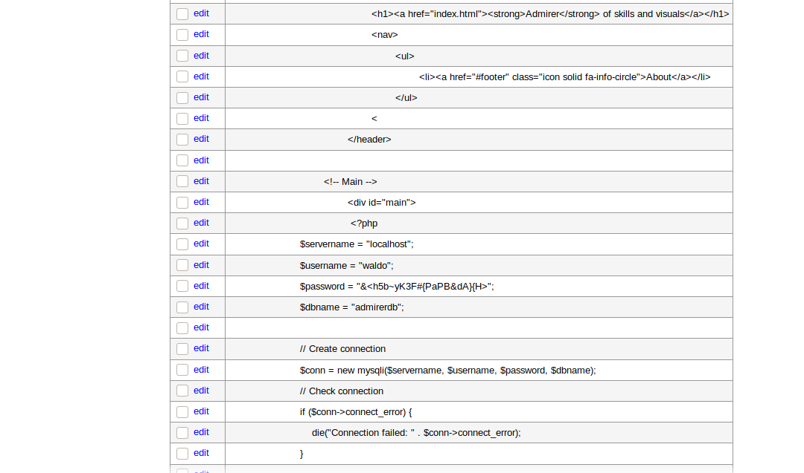
datos de la bd y ssh

Slide 16
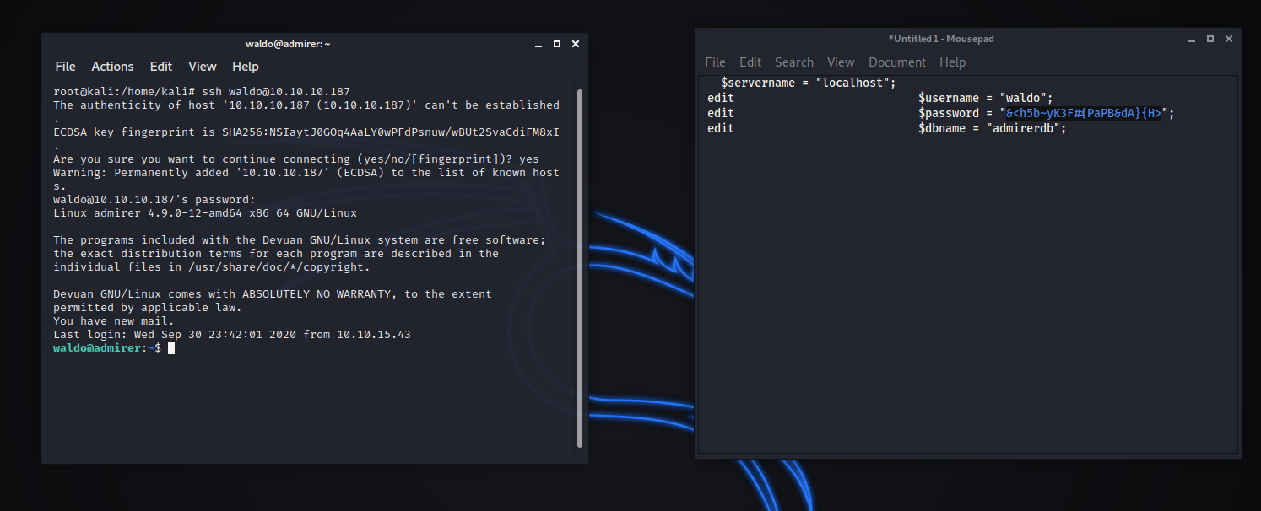

Slide 17
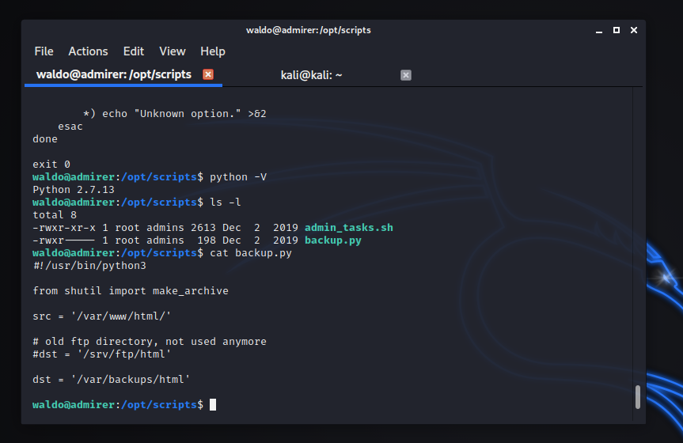

Slide 18
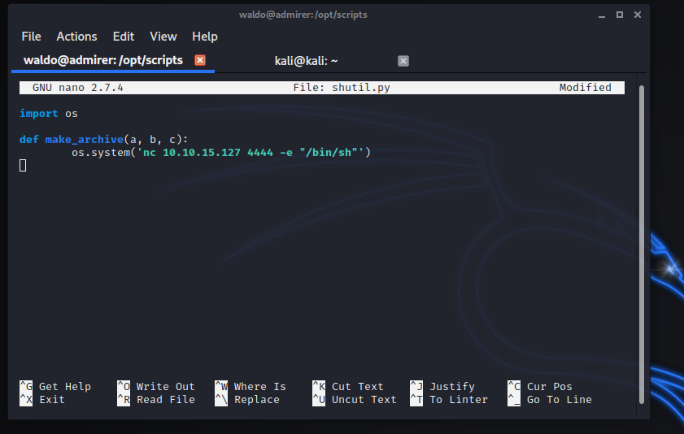

Slide 19
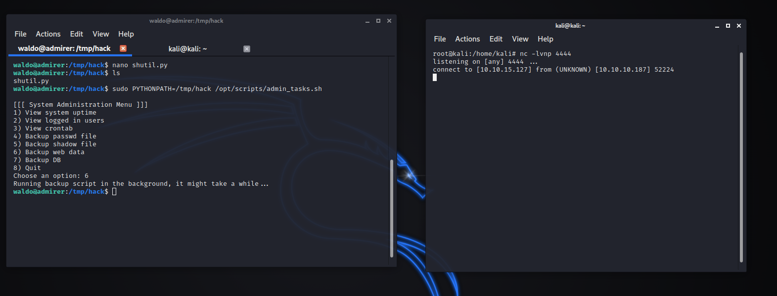

Slide 20
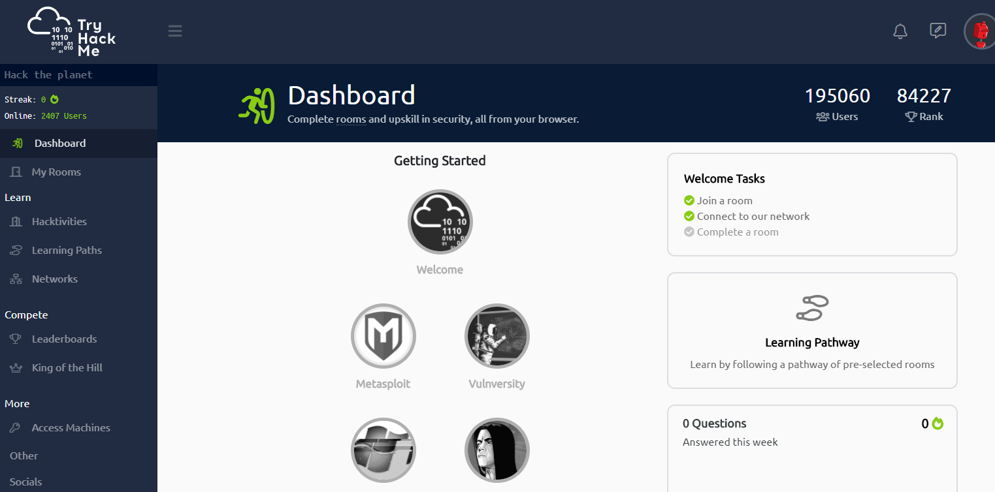

Slide 21

Metasploit framework
Es una plataforma que código abierto que provee payloads y exploits a interesados de la seguridad informática con el fin que pueda auditar la protección de los sistemas informáticos.
Exploit es un software que tiene como objetivo explotar la vulnerabilidad de un software específico.
Payload es un código que permite controlar de forma remota un sistema.

Slide 22
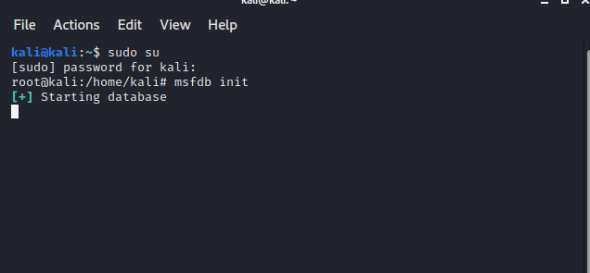
Metasploit framework

Slide 23
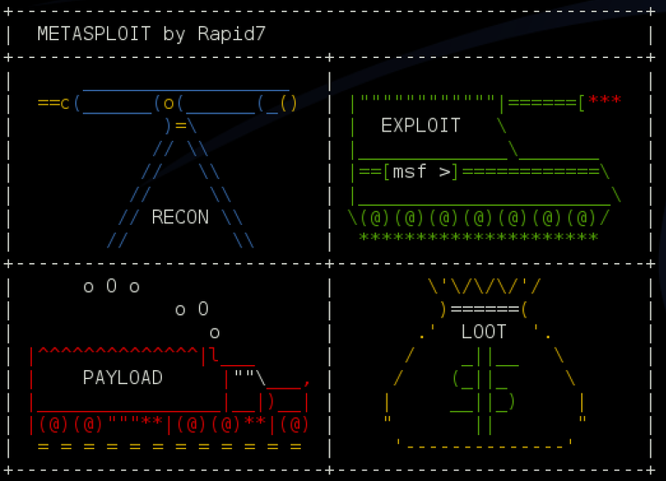
Metasploit framework
Ejecutar la consola de Metasploit
msfconsole
Listar los exploits, payloads o módulos
search dos

Slide 24
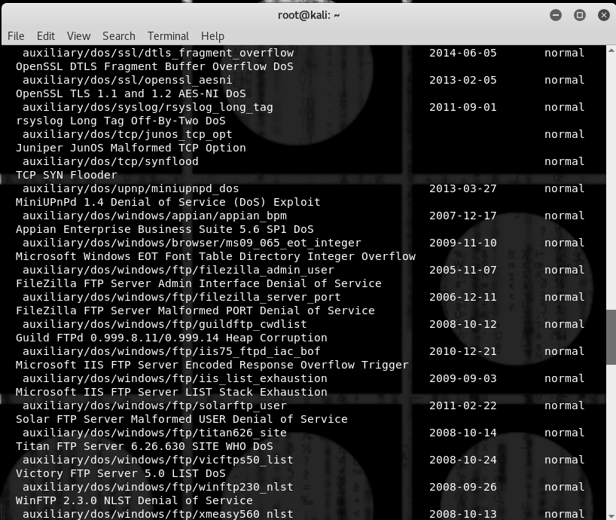
72

Slide 25
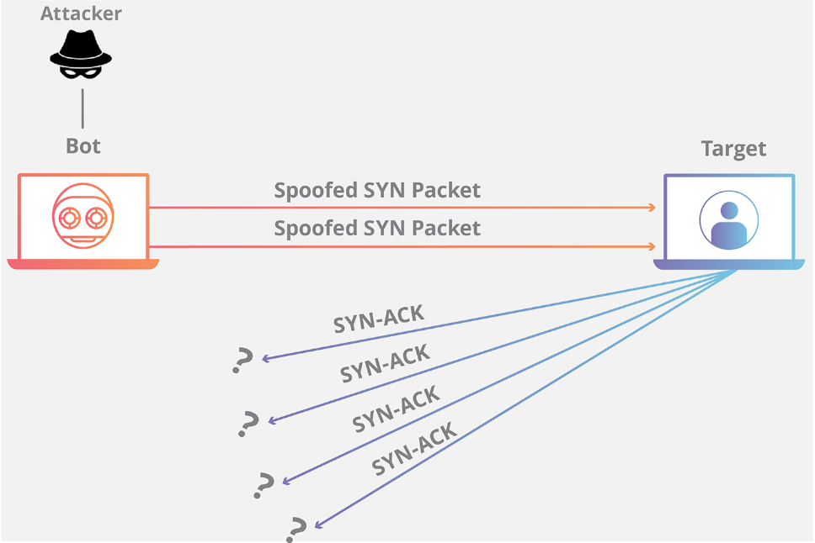
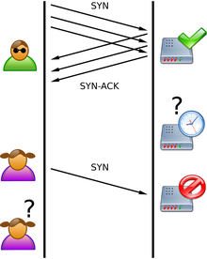
Denial of a Service Attack
Un ataque de tipo SYN Flood lo que hace es empezar un numero especialmente alto de inicios de conexión que nunca son finalizados, dejando al servidor a la espera del ack final, y por tanto consumiendo recursos de forma desproporcionada

Slide 26
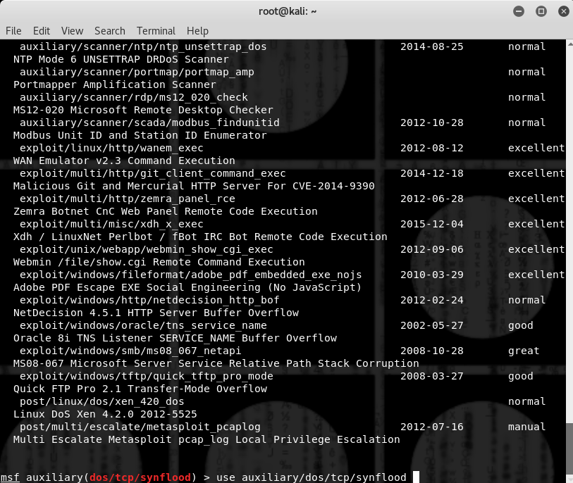
Metasploit framework
Para seleccionar uno de la lista, escriba use y luego el nombre de la ruta completa.

Slide 27
Metasploit framework
Cada herramienta presenta sus propias configuraciones, para verlas digite show options.
Luego, configure el RHOSTs con los datos del nodo objetivo, es decir
set RHOSTs IP_objetivo

Slide 28
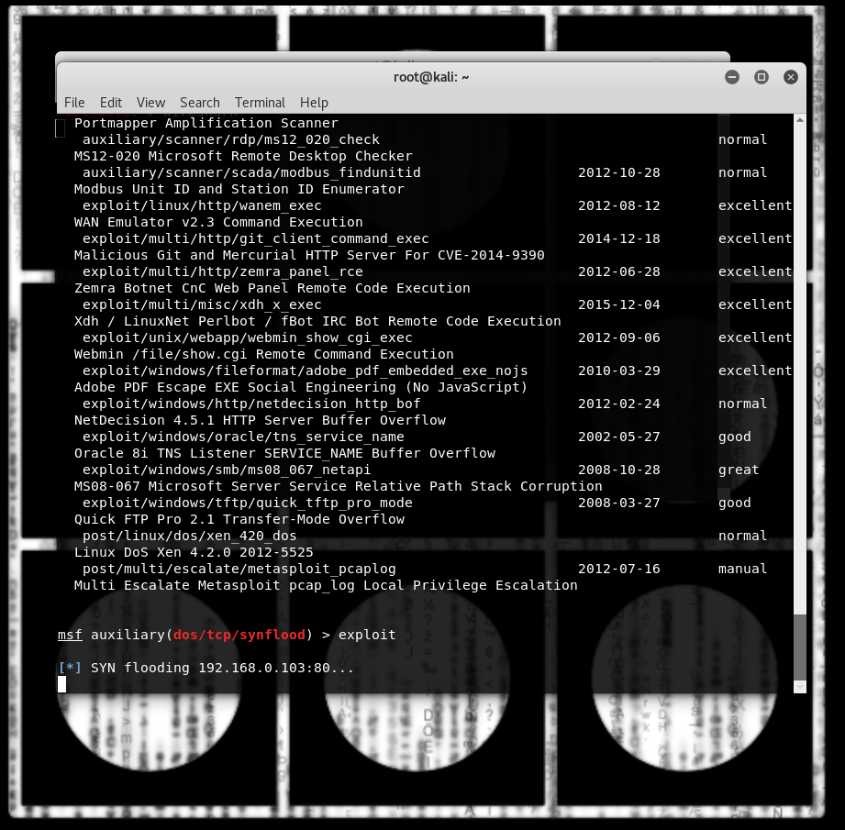
Metasploit framework
Una vez terminadas las configuraciones digite exploit.

Slide 29


Slide 30
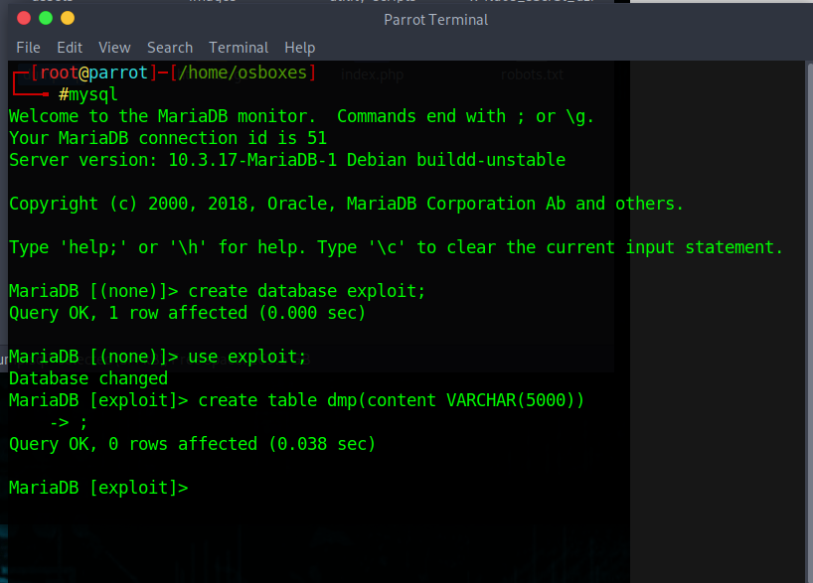

Slide 31
